Slide 1
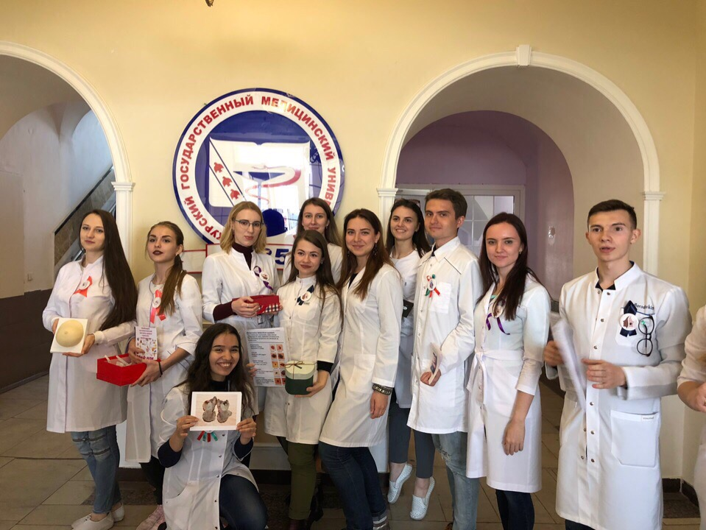
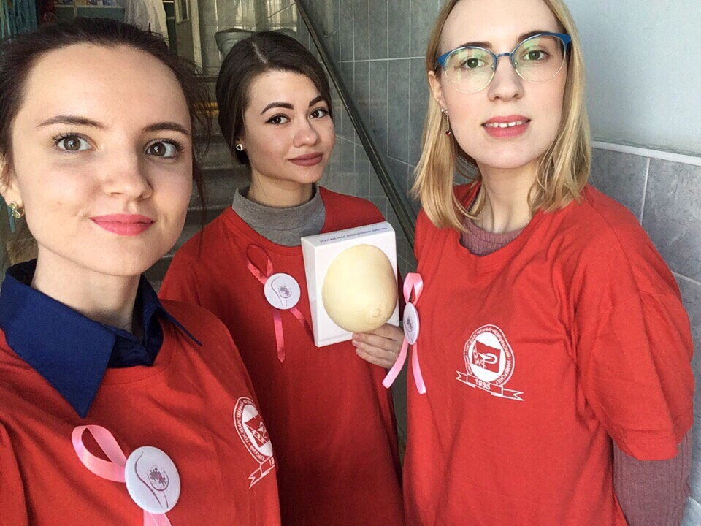
Социальный проект «As-onko»
Руководитель: проняева татьяна викторовна
Региональный координатор федерального проекта «онкопатруль» в курской области, студентка курского государственного медицинского университета»

Slide 2
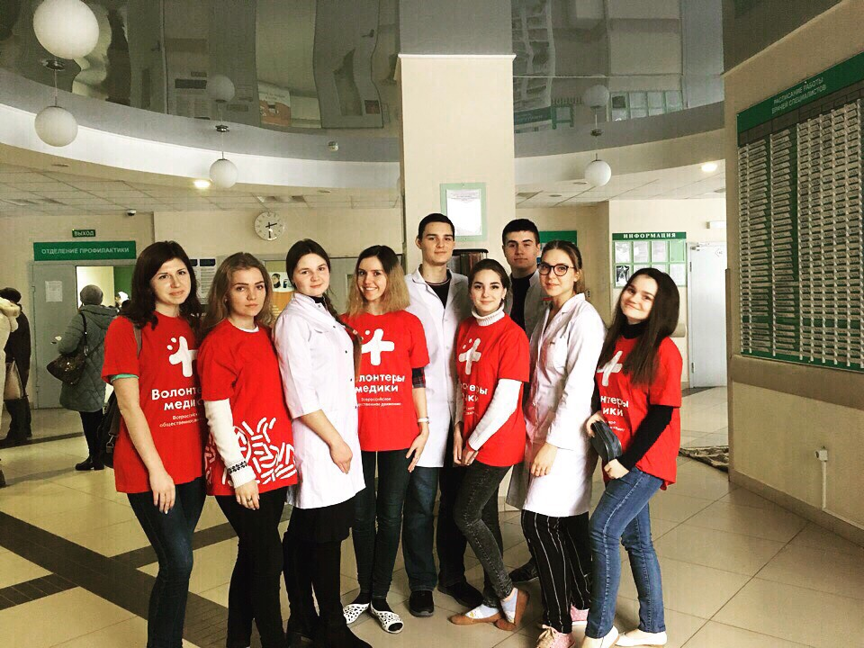
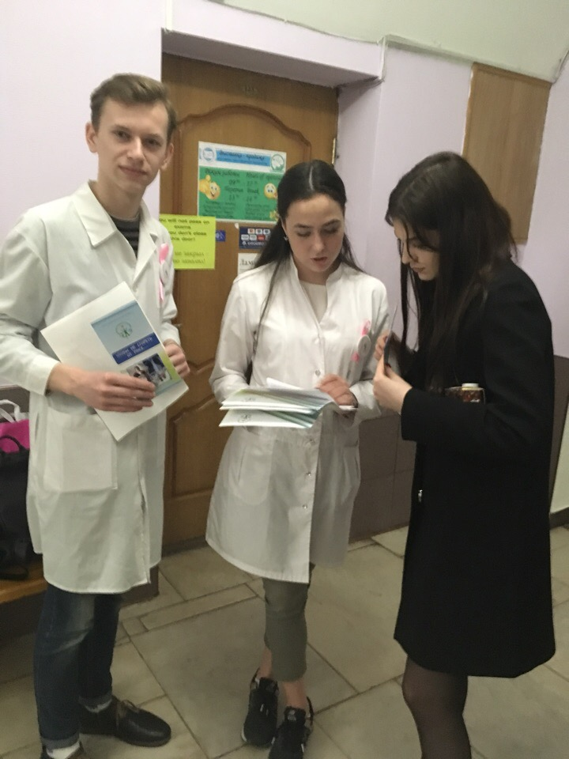
Цель проекта:
увеличение осведомленности населения Курской области (в числе не менее 50000 человек) по профилактическим вопросам наиболее часто встречающихся форм онкопатологии по данным статистики путем организации волонтерских мероприятий с привлечением не менее 500 волонтеров-медиков Курской области. Временные рамки проекта: декабрь 2018 года - декабрь 2020 года

Slide 3
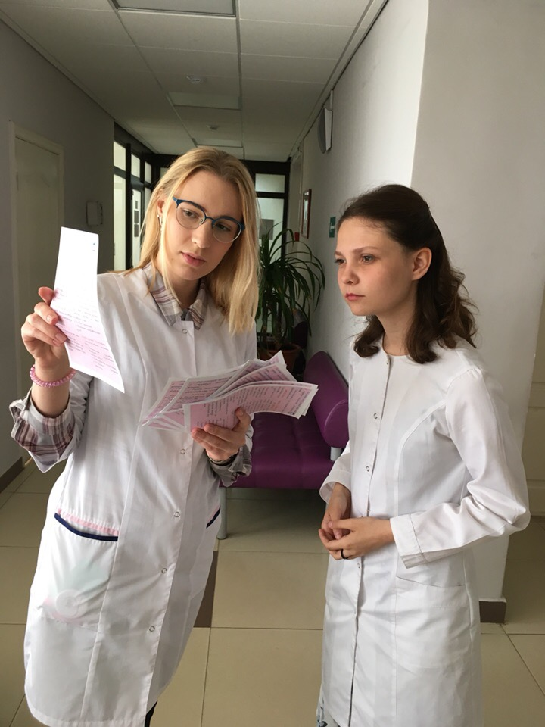
описание проекта:
"AS-ONKO" - это социальный проект, направленный на профилактическую работу с населением в отношении онкологических заболеваний. Проект включает в себя 6 основных направлений: рак желудка и толстой кишки, рак шейки матки и молочной железы, щитовидной железы, легких и меланому (патологии, наиболее часто встречающиеся постатистике у населения).
Работа проекта организована на 3-х основных этапах: проведение тематического семинара, который сопровождается мультимедийным пособием; практическая часть, на которой обсуждаются актуальные методы диагностики данных онкопатологий в соответствии с национальными клиническими рекомендациями, этап закрепления полученного материала в форме анкетирования, интерактива в формате "миф-реальность" с параллельным объяснением допущенных ошибок и имеющихся заблуждений у населения.
Формат работы активно проводится в дистанционном режиме, а также мероприятия проводятся на английском языке (для студентов международного медицинского института Курского государственного медицинского университета). Актуальность проекта определяется ожидаемыми результатами по реализации Национального проекта "Здравоохранение" Российской Федерации и Федеральным проектом "Онкопатруль".

Slide 5
Количественные показатели:
- проведено около 200 профилактический акций на территории г. Курска и Курской области -к работе привлечено 148 волонтеров - в мероприятиях приняли участие около 2500 человек -на базе проекта прошли анкетирование 3158 человек (включая онлайн-анкетирование) -на базе проекта создан 1 школьный волонтерский отряд, включающий в себя 15 школьников из разных районов Курской области

Slide 6
Качественные показатели:
- организована работа проекта в дистанционном режиме на платформе Zoom -создан курс онлайн-лекций и постеров на просторах социальных сетей ВКОНТАКТЕ и Instagram для населения (с учетом условий самоизоляции) -к работе привлечены студенты международного медицинского института Курского государственного медицинского университета -налажена профилактическая работа с Центром медицинской профилактики Курской области -организовано сотрудничество с Курской городской поликлиникой №5 и Курской городской поликлиникой №1 им. Н.С. Короткова -на базе проекта создан школьный волонтерский отряд

Slide 7
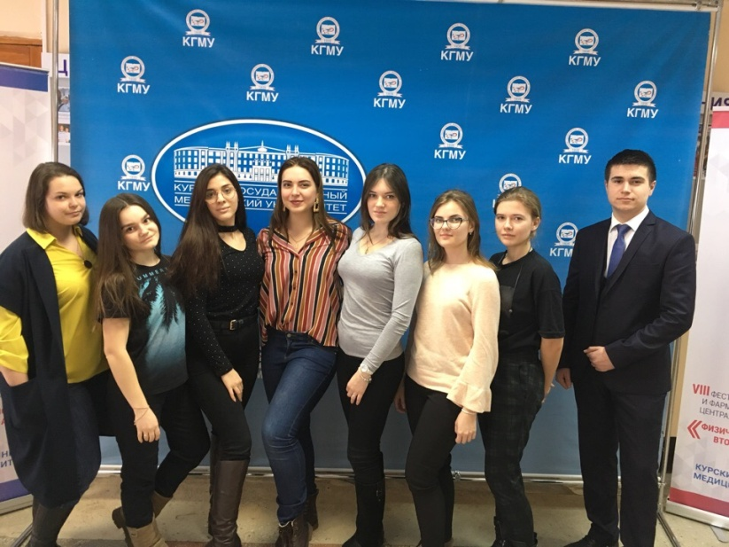
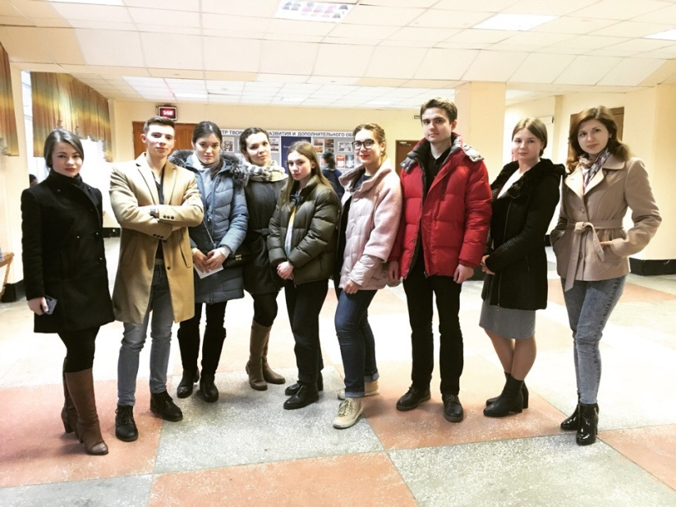
На базе проекта работают 6 рабочих групп по направлениям: рак молочной железы, рак шейки матки, рак желудка и колоректальный рак, меланома, рак легкого, рак щитовидной железы

Slide 8
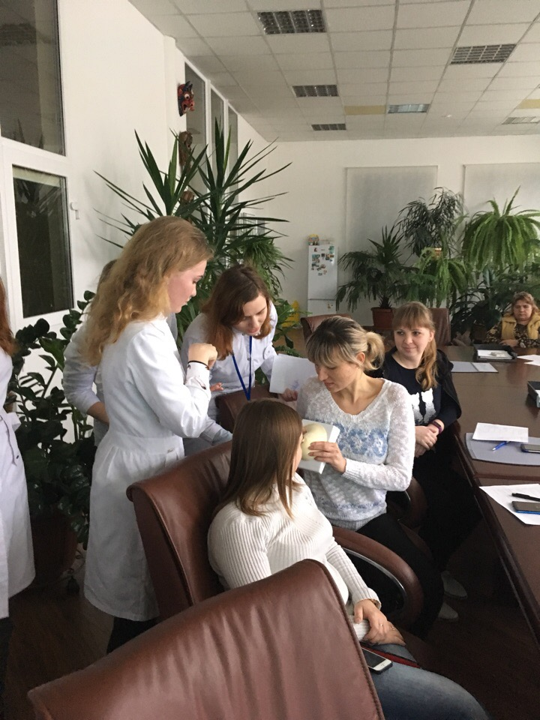
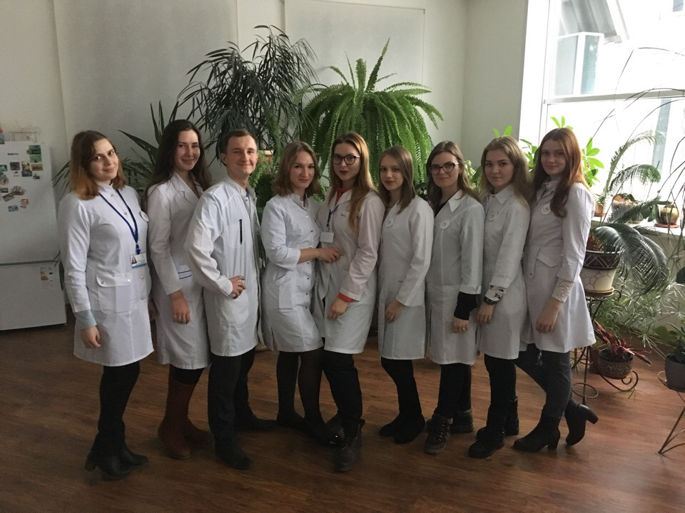
Этапы реализации проекта:
1. Анкетирование (1 анкета направлена на выявление первичной группы риска; 2 – на качество работы волонтеров)

Slide 9
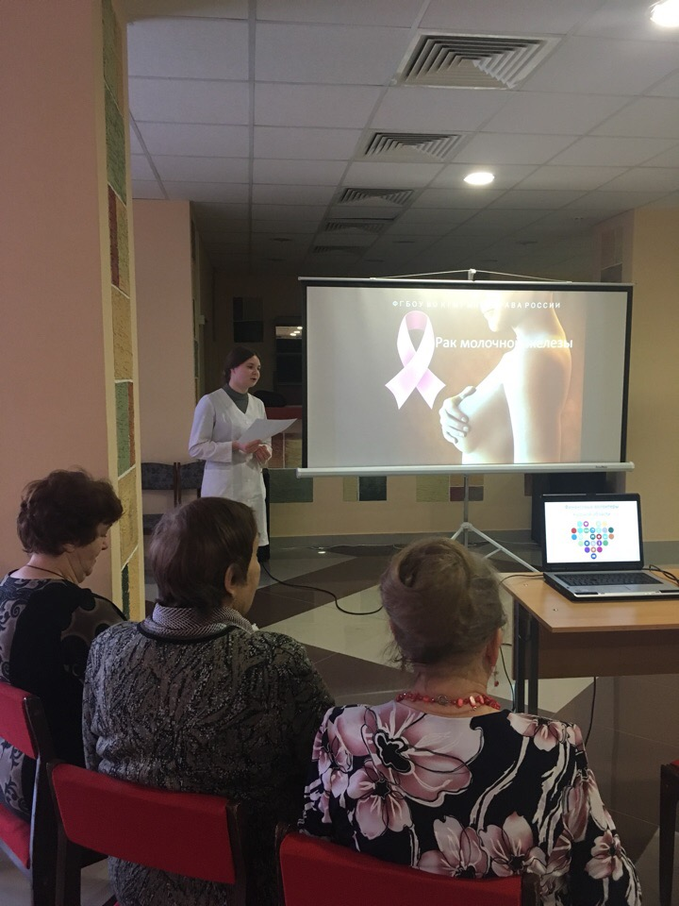
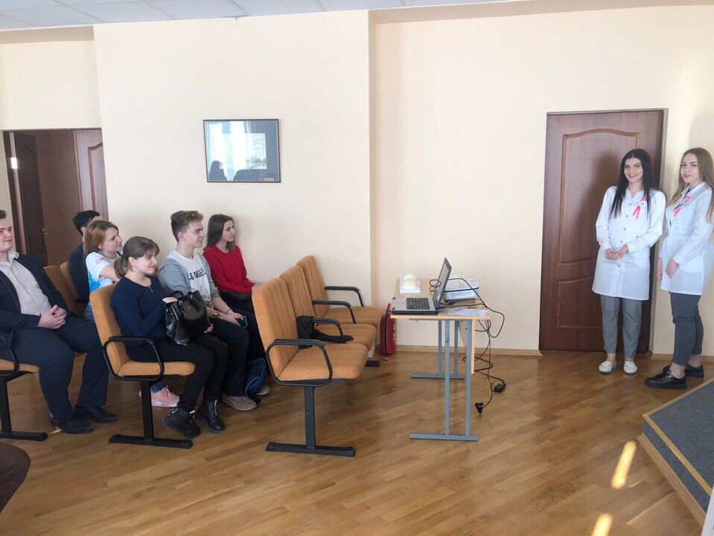
Этапы реализации проекта:
2. Интерактивная лекция (вопросно-ответная форма изложения)

Slide 10
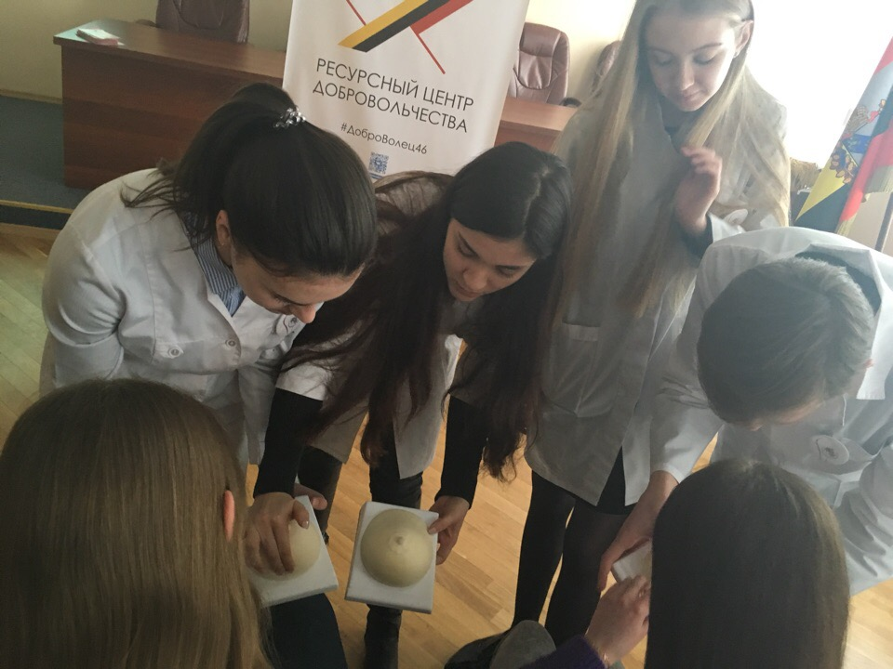
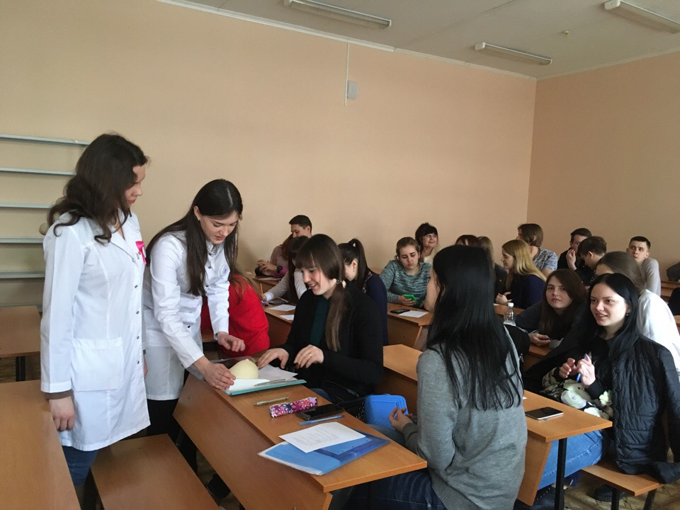
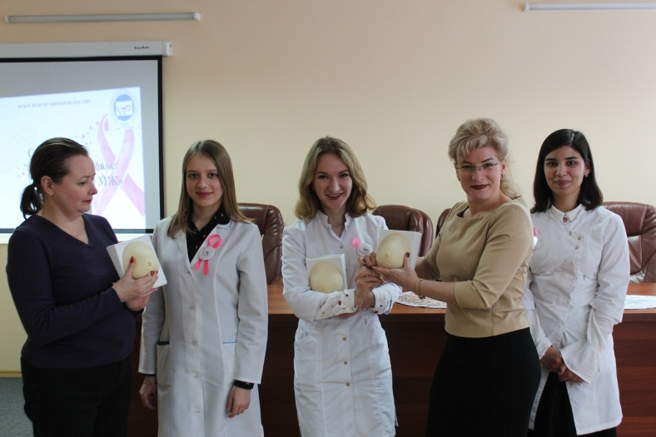
Этапы реализации проекта:
3. Практическая часть

Slide 11
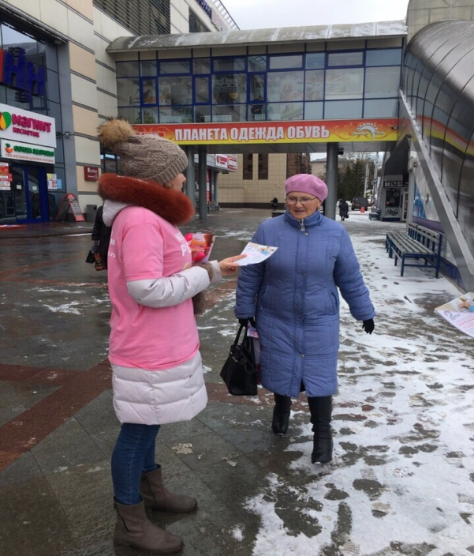
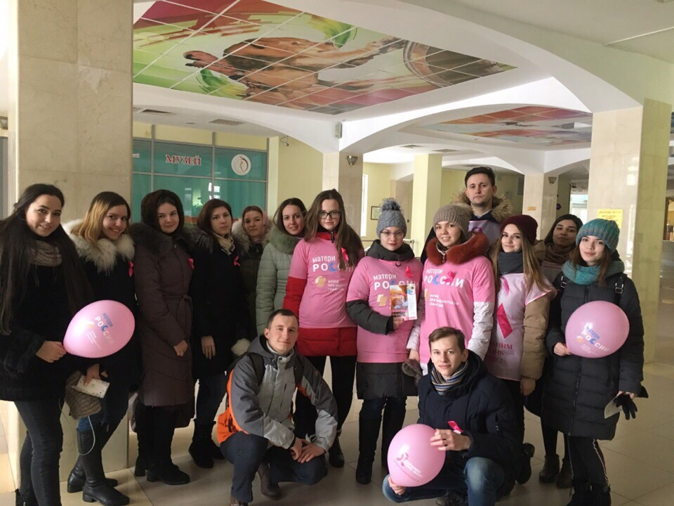
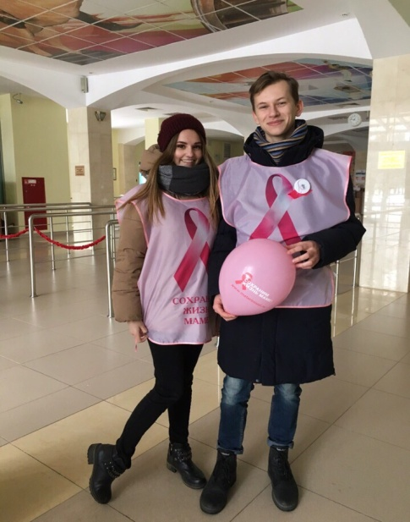
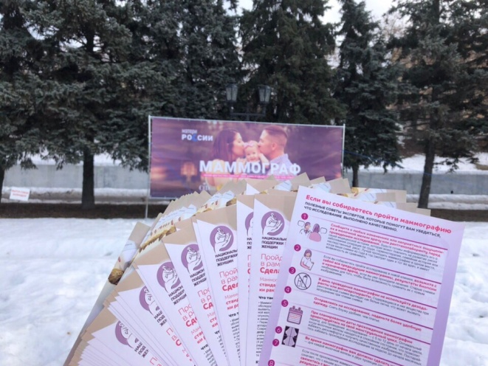
Всероссийская акция «спаси маме жизнь» «розовая ленточка»

Slide 12
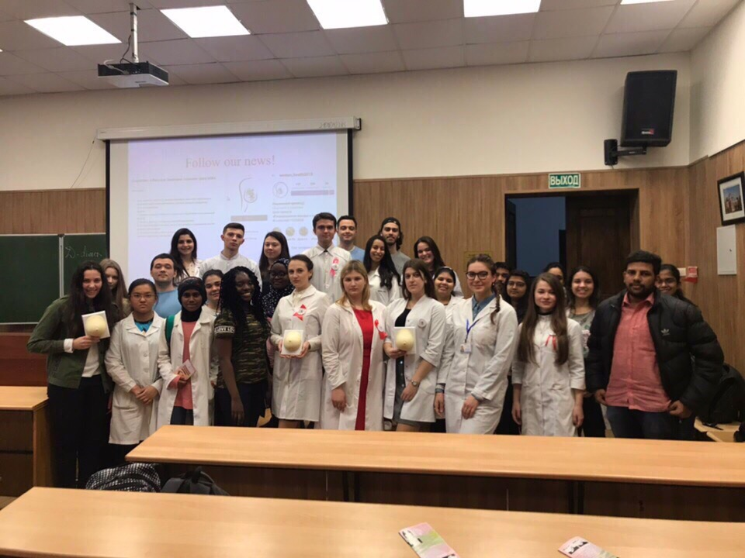
Работа с иностранными студентами международного факультета курского государственного медуниверситета

Slide 13
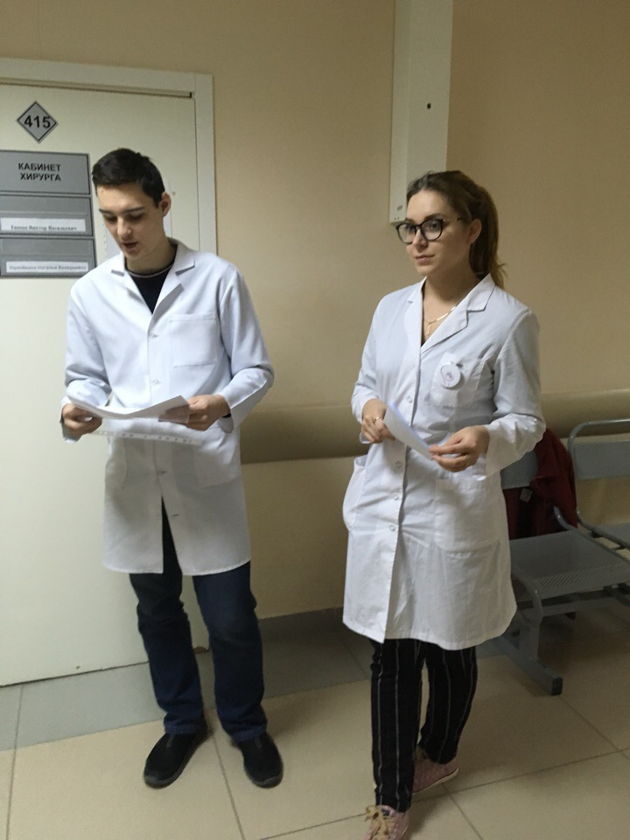
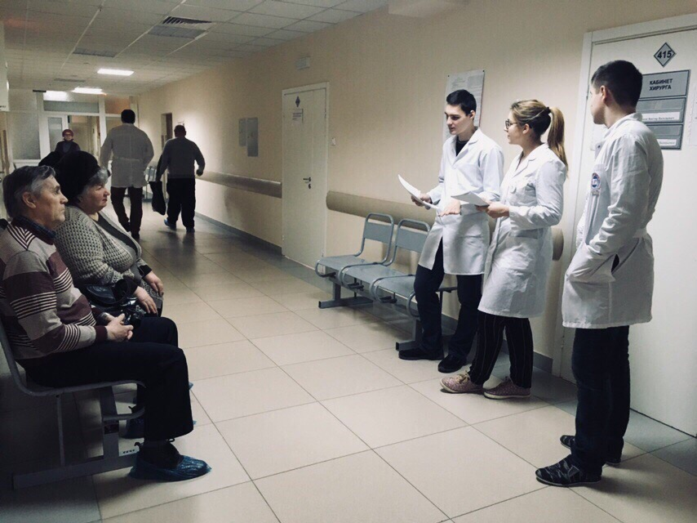
Работа в первичном звене здравоохранения:

Slide 14
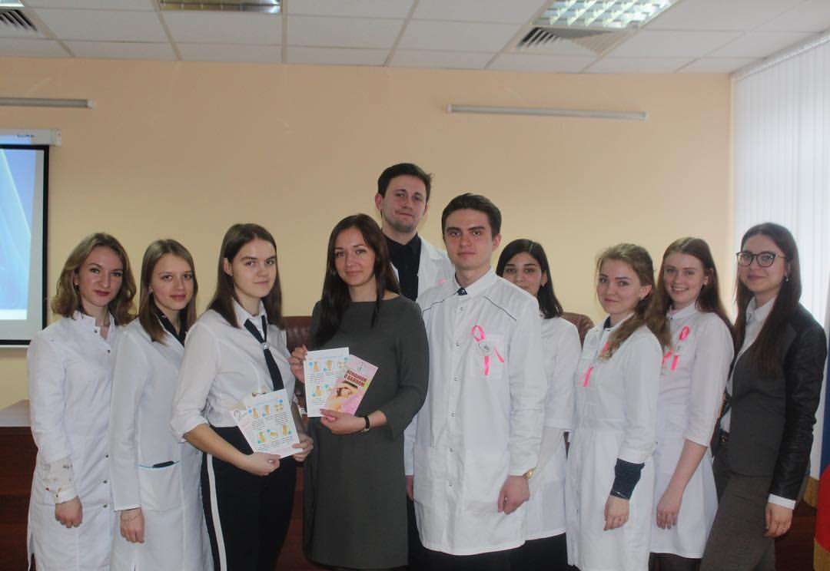
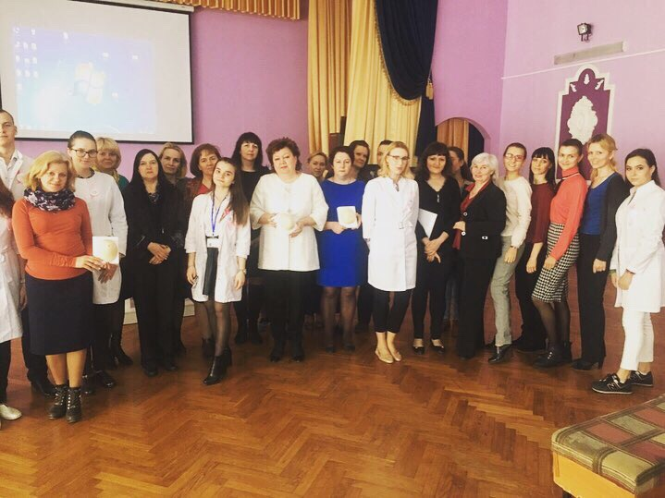
Работа в бюджетных и коммерческих учреждениях г. Курска:

Slide 15
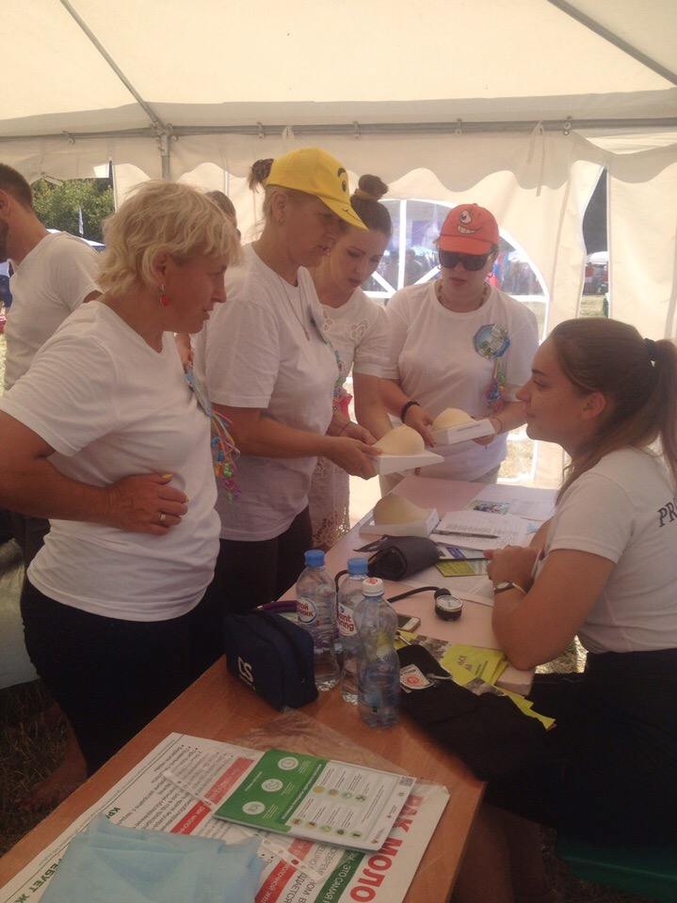
Представление проекта на педагогическом фестивале «алый парус»

Slide 16
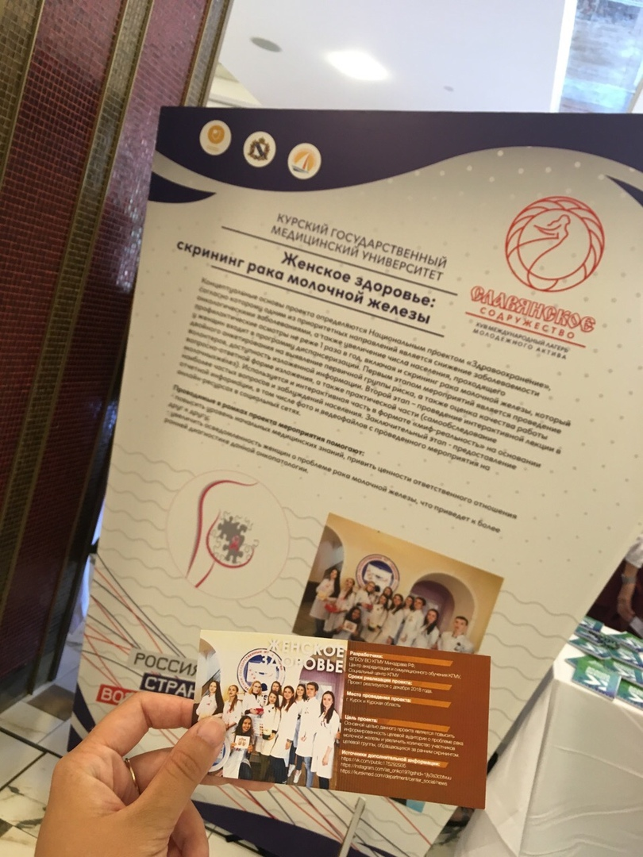
Представление проекта на международном лагере «славянское содружество-2019»

Slide 17
Школьный волонтерский отряд

Slide 18
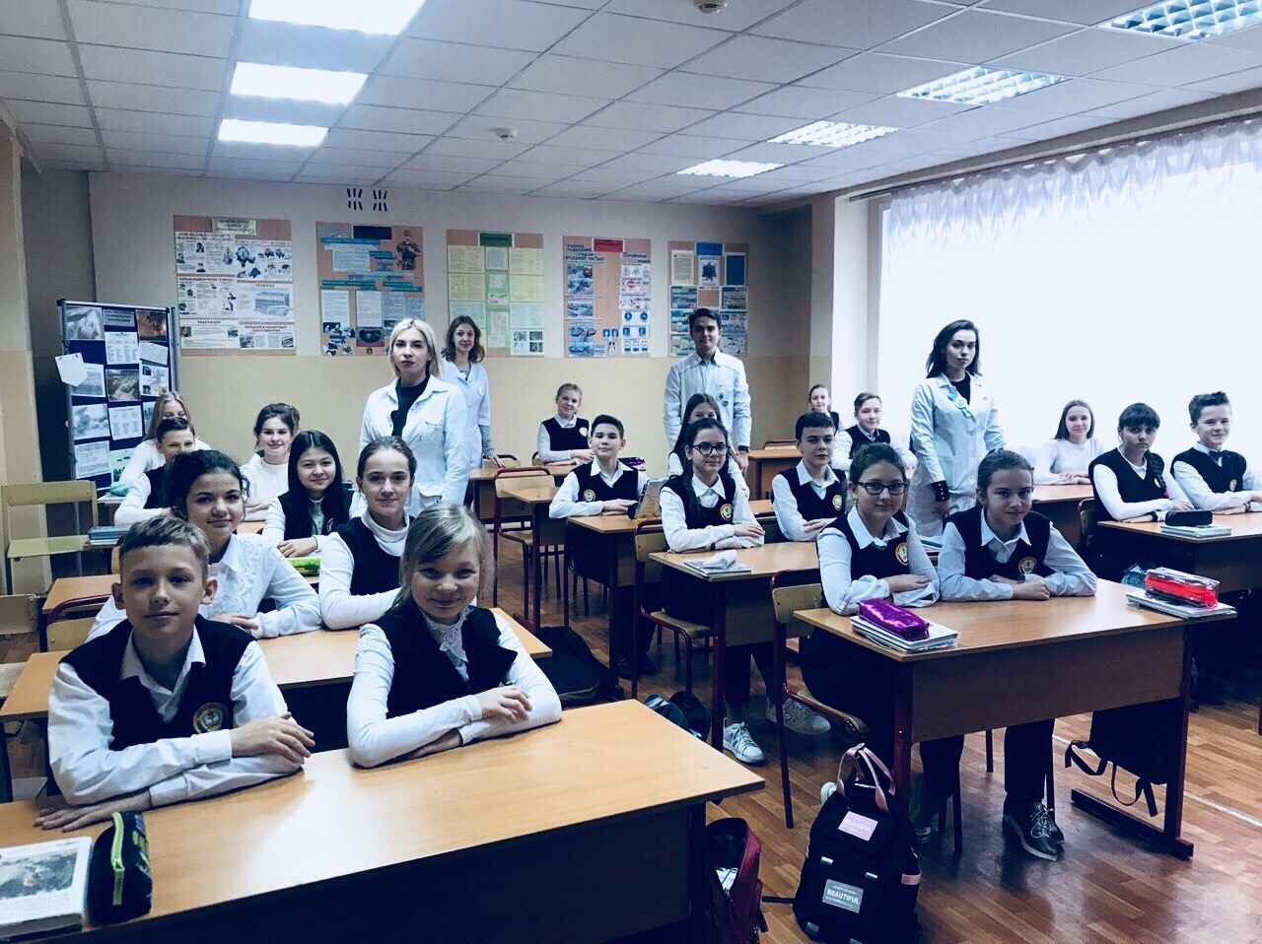
Работа с школьниками

Slide 19
1 место в конкурсе «Добровольцы россии – 2019» Курской области

Slide 20
Участие в конкурсе «волонтерский прорыв»

Slide 21
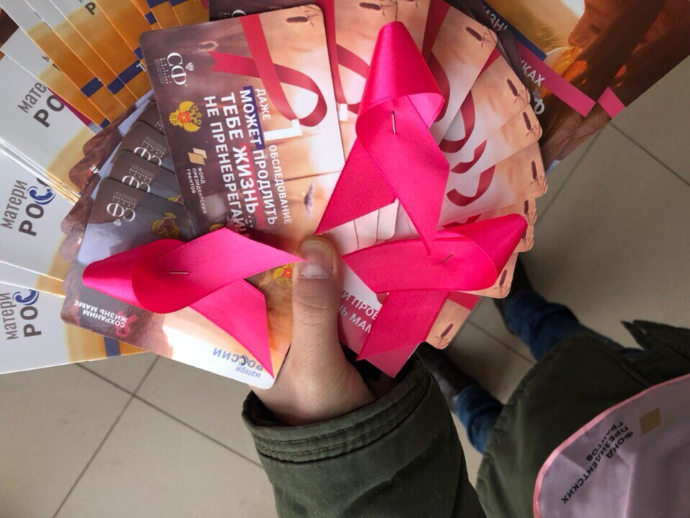
Спасибо за внимание!
Контактные данные проекта :
https://vk.com/public175292935
https://www.youtube.com/channel/UCjbrVAAYzRQQA4m8awZtFbw
@as_onko19 - Instagram
Контактные данные руководителя проекта:
https://vk.com/tanechkapro97
@dr_pronyaeva - Instagram

